Slide 1
Review
DP Menengah
168
Merangkum Day 155 sampai 167 menjadi satu peta
Competitive Programming · Day 168

Slide 2
00
Sebelum Mulai
Materi ini tentang apa, dan kapan ia dipakai

Slide 3
Materi Ini Tentang Apa
Hari peninjauan terakhir. Seluruh DP menengah dirangkum menjadi satu peta keputusan yang bisa dipakai saat kontes.
Peta keputusan dari batasan soal
n <= 20 mengarah ke bitmask; pohon mengarah ke DP pohon atau rerooting; bilangan sampai 10^18 mengarah ke digit DP; papan sempit mengarah ke broken profile.
Katalog pola yang sudah dikuasai
DP bitmask dan TSP, assignment, SOS, digit DP, DP pohon, knapsack pohon, rerooting, DP ekspektasi, game DP, dan broken profile.
Kesalahan yang paling sering berulang
Loop terluar yang salah pada SOS, batas loop yang hilang pada knapsack pohon, bendera leading zero yang lupa pada digit DP, dan tabel yang tidak direset antar testcase.
Ke mana setelah ini
Optimasi DP tingkat lanjut (Knuth, divide and conquer, convex hull trick), struktur data untuk query rentang, dan algoritma pohon lanjut seperti LCA dan centroid decomposition.

Slide 4
Kapan Dipakai, Kapan Tidak
Gunakan sebagai rujukan cepat saat kontes dan saat meninjau ulang.
PAKAI KETIKA
JANGAN PAKAI KETIKA
v
Sebagai peta keputusan saat menghadapi soal DP baru
x
Sebagai pengganti latihan soal
v
Saat meninjau ulang menjelang kontes
x
Untuk menghafal kode; yang penting adalah cara mengenali dan merancang
v
Saat ingin memastikan tidak ada pola yang terlewat
v
Untuk menentukan materi mana yang perlu diulang lebih dalam
Bila hanya satu kalimat yang bisa kamu bawa dari 28 hari ini: DP adalah seni mempersempit pertanyaan sampai jawabannya tunggal untuk setiap keadaan.

Slide 5
Posisi Materi Ini
Materi ini tidak berdiri sendiri. Di kiri adalah yang sebaiknya sudah kamu kuasai, di kanan adalah yang terbuka setelah materi ini selesai.
PRASYARAT
SETELAH INI
Day 141 sampai Day 167
Optimasi DP lanjut
MATERI INI
REVIEW
DP Menengah
Range queries
Peta keputusan, katalog pola, dan arah lanjutan.
Algoritma pohon lanjut
Setelah menyelesaikan rangkaian ini, kamu sudah menutupi hampir seluruh DP yang muncul sampai tingkat Expert di Codeforces. Sisanya adalah latihan dan kecepatan.

Slide 6
Agenda
01 Peta Seluruh Materi
05 Kesalahan Paling Sering
02 Delapan Kerangka Kode
06 Checklist Debug Lanjutan
03 Tabel Pengenalan Soal
07 Kesiapan ke Materi Berikutnya
04 Tabel Batasan ke Teknik
08 Rencana Latihan

Slide 7
01
Peta Seluruh Materi
Apa yang sudah dipelajari, dan bagaimana kaitannya

Slide 8
Day 155 sampai 167
Setiap hari memperluas kemampuan mendesain state.
Day | Materi | Inti yang harus melekat
155 | Desain state lanjut | informasi yang hilang menjadi dimensi
156 | Bitmask TSP | dp[mask][posisi], loop mask menaik
157 | Bitmask assignment | popcount menghemat satu dimensi
158 | SOS DP | loop bit di luar, 3^n menjadi 2^n·n
159 | Digit DP | flag tight, rentang jadi selisih
160 | DP pohon | state tentang subtree, DFS memberi urutan
161 | Knapsack pohon | batas loop pakai ukuran subtree, O(n²)
162 | Rerooting | jawaban = down + up, dua kali DFS
163 | Probabilitas | peluang maju, ekspektasi mundur
164 | Bitset | bagi 64, hanya untuk DP boolean
165 | Game DP | posisi menang punya langkah ke posisi kalah
166 | Broken profile | mask menyimpan tonjolan, bukan isi baris
167 | Latihan terpadu | batasan memberi tahu tekniknya

Slide 9
02
Delapan Kerangka Kode
Hafalkan bentuknya, isinya menyesuaikan soal

Slide 10
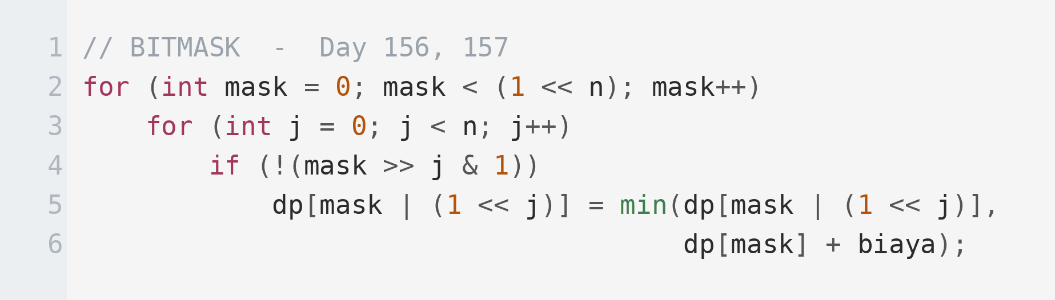
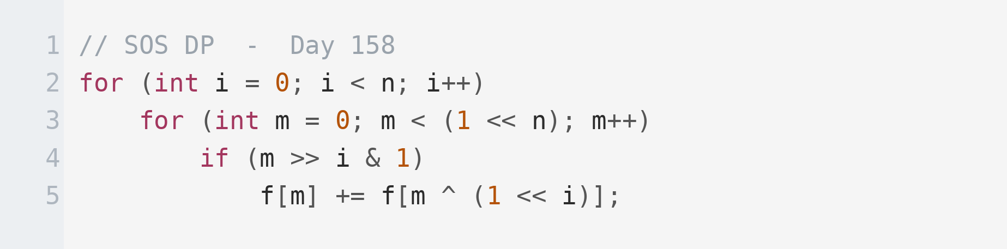
Bitmask dan SOS
Dua kerangka untuk state berupa himpunan.
Bitmask - Day 156, 157
SOS DP - Day 158
Bitmask dipakai saat n di bawah 20 dan soal meminta memilih atau mengurutkan seluruh elemen. SOS dipakai saat perlu mengagregasi nilai atas seluruh submask — perhatikan loop bit berada di LUAR.

Slide 11
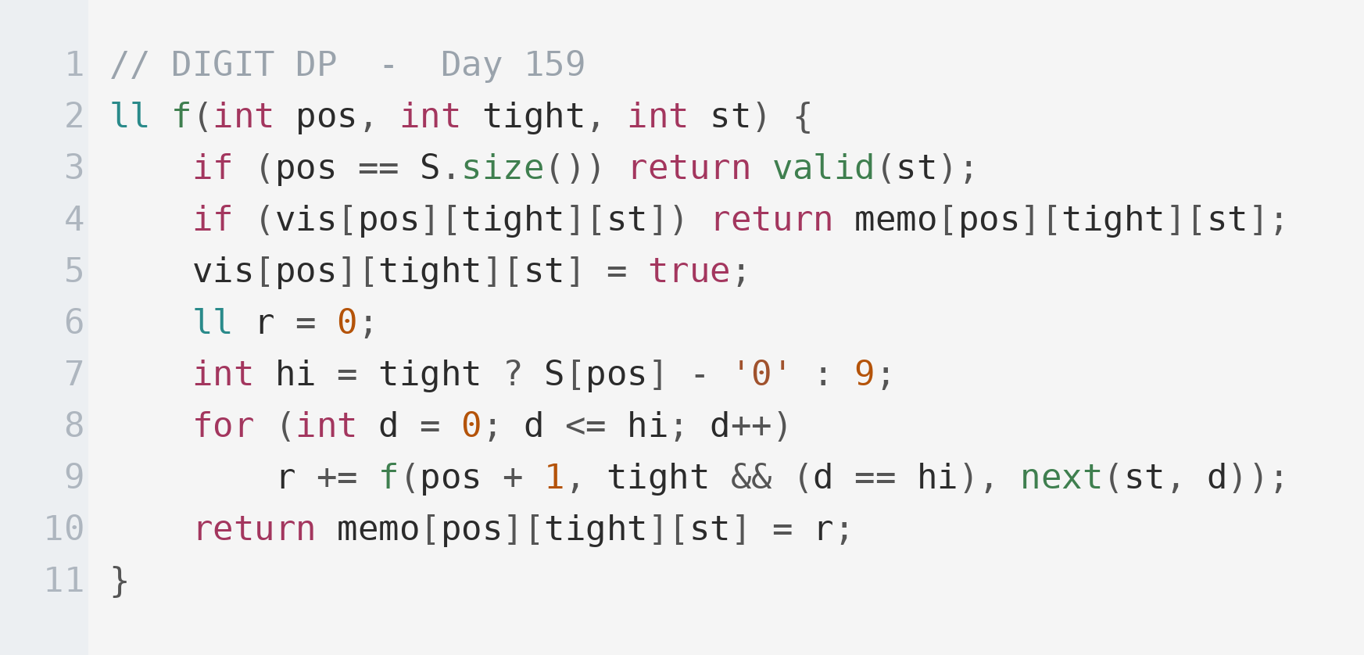
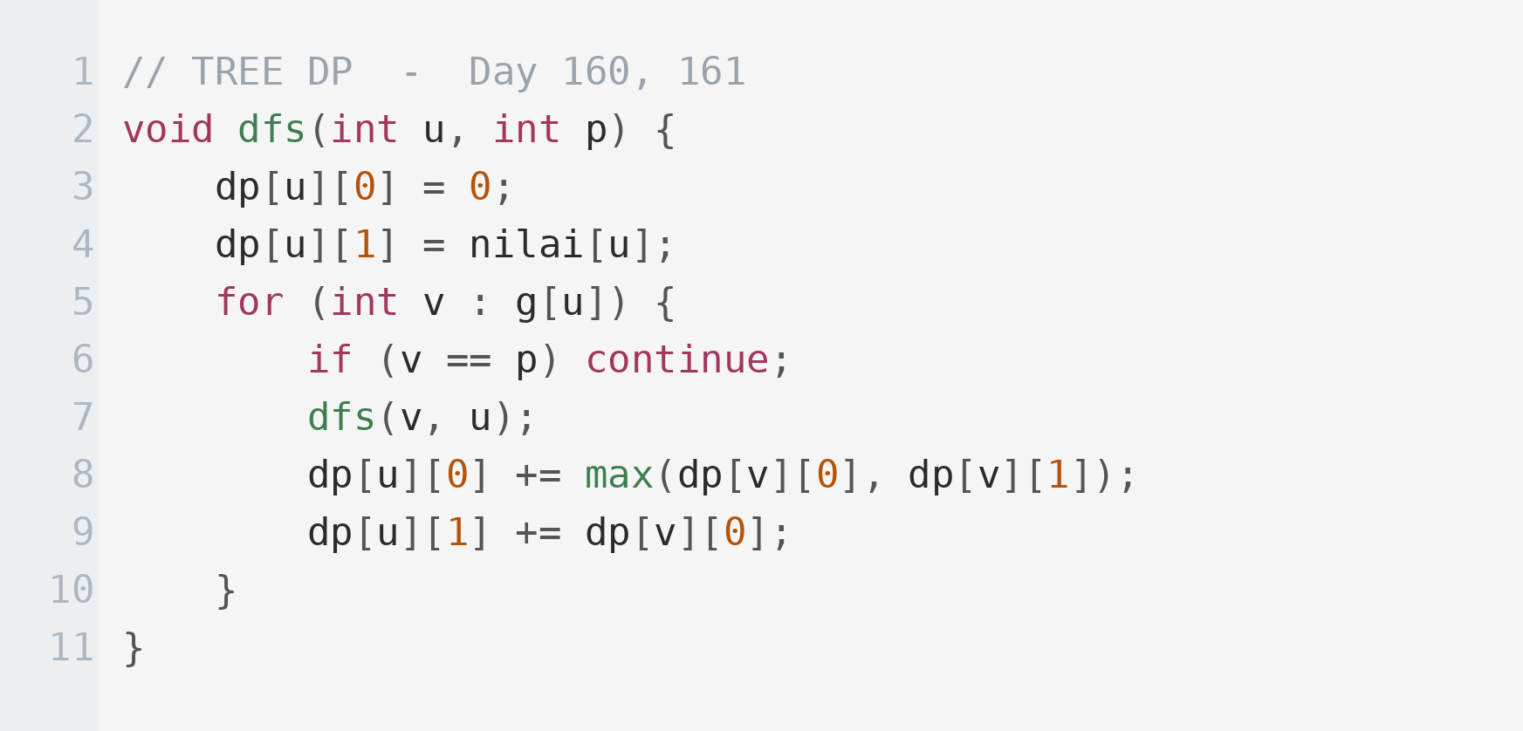
Digit DP dan Tree DP
Dua kerangka dengan bentuk state yang sangat berbeda.
Digit DP - Day 159
Tree DP - Day 160
Digit DP membangun bilangan digit demi digit dengan flag tight sebagai penjaga batas atas. Tree DP menghitung dari daun ke akar, dan dp[u] selalu berbicara tentang subtree u.

Slide 12
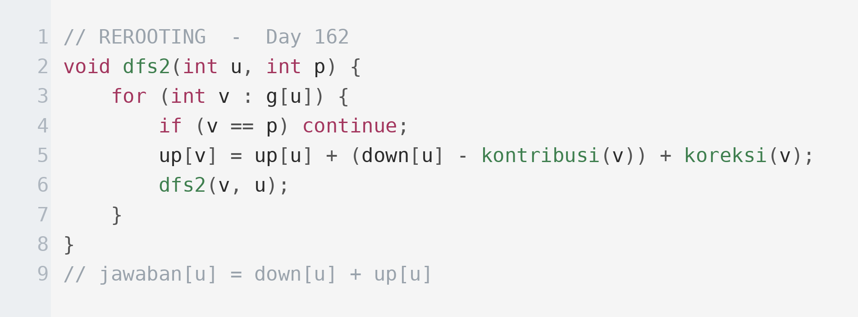
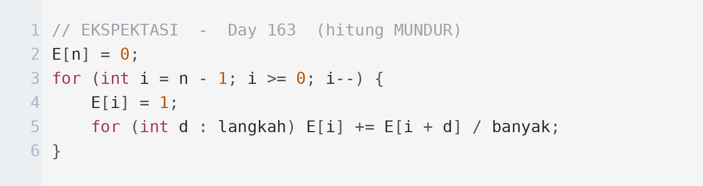
Rerooting dan Ekspektasi
Dua kerangka dengan arah perhitungan yang khas.
Rerooting - Day 162
Ekspektasi - Day 163
Rerooting menjawab pertanyaan untuk SETIAP simpul dengan dua kali DFS. Ekspektasi selalu dihitung MUNDUR dari state akhir, karena E[i] bergantung pada state sesudahnya.

Slide 13
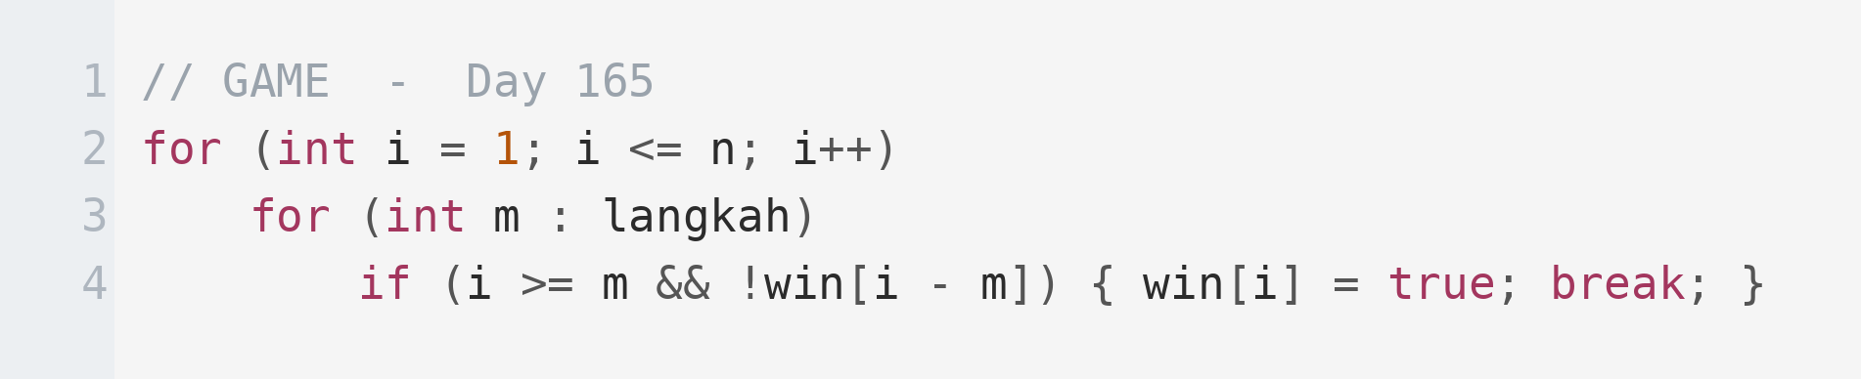
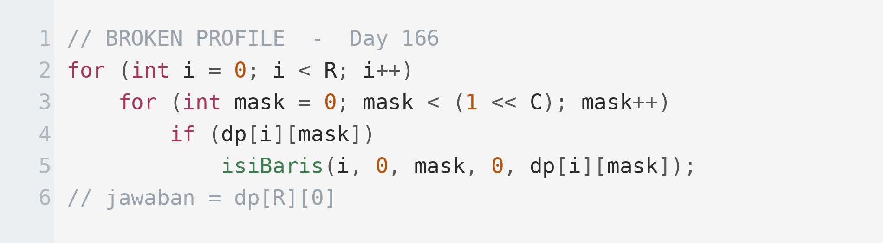
Game dan Broken Profile
Dua kerangka untuk soal permainan dan pengubinan.
Game DP - Day 165
Broken Profile - Day 166
Game DP menandai tiap posisi sebagai menang atau kalah, dengan base case posisi tanpa langkah adalah KALAH. Broken profile menyimpan tonjolan domino ke baris berikutnya di dalam mask.

Slide 14
03
Tabel Pengenalan Soal
Dari kata kunci menuju kerangka yang tepat

Slide 15
Kata Kunci ke Solusi
Peta cepat dari kalimat pada soal menuju kerangka kode yang tepat.
Kata kunci di soal | Kerangka | Petunjuk tambahan
"kunjungi semua kota", n <= 20 | Bitmask TSP | dp[mask][posisi]
"tugaskan n orang ke n pekerjaan" | Bitmask assignment | popcount jadi giliran
"jumlah atas semua subset" | SOS DP | loop bit di luar
"berapa bilangan antara L dan R" | Digit DP | flag tight
"untuk setiap simpul pohon" | Rerooting | down + up
"pilih k simpul dari pohon" | Tree knapsack | batas loop pakai sz
"berapa harapan / peluang" | DP probabilitas | ekspektasi hitung mundur
"dua pemain bermain optimal" | Game DP | posisi menang / kalah
"tutup grid dengan domino" | Broken profile | mask = tonjolan
"bisa atau tidak", nilai besar | Bitset | dp |= dp << x
ada batasan tambahan | tambah dimensi | hitung ulang kompleksitas

Slide 16
Batasan ke Teknik
Baca angkanya lebih dulu, sebelum memahami ceritanya.
Batas n | Kompleksitas | Teknik | Contoh
n ≤ 20 | O(2^n · n) | bitmask | TSP, assignment
n ≤ 40 | O(2^(n/2)) | meet in the middle | subset sum besar
n ≤ 500 | O(n³) | range DP | matrix chain
n ≤ 5.000 | O(n²) | DP dua string | LCS, edit distance
n ≤ 10^5 | O(n log n) | DP + struktur data | LIS, DP + segment tree
n ≤ 10^6 | O(n) | DP 1D, tree DP | knapsack 1D, tree DP
nilai ≤ 10^18 | O(19 · state) | digit DP | hitung bilangan

Slide 17
04
Kesalahan Paling Sering
Diurutkan dari yang paling banyak memakan waktu

Slide 18
Tujuh Jebakan Utama
Diurutkan dari yang paling sering ditemui sampai yang paling jarang.
1. State kurang lengkap
Gejalanya: benar untuk kasus kecil, salah untuk kasus besar. Jalankan empat uji desain state dari Day 142 dan 155.
2. Lupa reset antar testcase
Testcase pertama benar, sisanya salah. Pada digit DP, cache wajib dikosongkan antara hitung(R) dan hitung(L−1).
3. Arah loop tertukar
0/1 versus unbounded pada knapsack, atau loop bit versus loop mask pada SOS. Tidak menimbulkan error, hanya jawaban yang salah.
4. Batas loop tidak memakai ukuran subtree
Pada tree knapsack, memakai n alih-alih sz membuat kompleksitas melonjak dari O(n·K) menjadi jauh lebih besar.
5. Ekspektasi dihitung maju
Harus mundur dari state akhir. Menghitung maju membuat transisinya mustahil ditulis.
6. Overflow dan modulo
Menghitung banyak cara tanpa modulo, atau memakai int untuk nilai besar. Terapkan modulo di setiap operasi.
7. Jawaban diambil dari tempat yang salah
Pada broken profile harus dp[R][0], pada LIS harus nilai terbesar di seluruh dp, pada TSP harus minimum atas seluruh kota terakhir.

Slide 19
Checklist Debug Lanjutan
Bila checklist dasar dari Day 154 sudah dijalankan tetapi masih salah.
Bandingkan dengan brute force
Tulis solusi lambat yang jelas benar untuk n kecil, lalu bandingkan hasilnya pada input acak. Ini menemukan bug yang tidak terlihat dari membaca kode.
Cetak seluruh tabel dp untuk n kecil
Untuk n = 3 atau 4, cetak seluruh isi dp dan periksa manual. Sering langsung terlihat sel mana yang salah.
Uji batas ekstrem
n = 1, seluruh nilai sama, nilai maksimum, dan graf berbentuk rantai. Empat kasus ini menangkap sebagian besar kesalahan tepi.
Periksa kompleksitas sebenarnya
Tambahkan pencacah operasi. Bila angkanya jauh lebih besar dari perkiraan, ada batas loop yang salah.
Periksa ukuran state
Cetak berapa banyak state yang benar-benar dikunjungi. Bila jauh lebih besar dari perkiraan, ada state yang tidak ter-cache.

Slide 20
05
Kesiapan ke Materi Berikutnya
Apa yang menanti setelah DP

Slide 21
Setelah Day 168
Lima materi berikutnya, dan bagaimana masing-masing terhubung dengan DP.
Struktur data lanjut — Day 169 ke atas
Sparse table, Fenwick tree, segment tree dengan lazy propagation. Banyak dipakai untuk mempercepat transisi DP, seperti pada Soal 2 di Day 167.
Graf lanjut
Shortest path dengan state tambahan, SCC, dan DP pada DAG hasil kompresi. Semuanya memakai cara berpikir yang sama dengan DP.
String
Hashing, KMP, Z-function, dan suffix automaton. Beberapa di antaranya digabung dengan DP untuk soal yang lebih sulit.
Optimasi DP lanjut
Convex hull trick, divide and conquer optimization, dan Knuth optimization. Semuanya menurunkan kompleksitas transisi DP.
Yang paling penting
Empat langkah dari Day 141 tetap berlaku di semua materi berikutnya. Yang bertambah hanyalah alat untuk mempercepat transisinya.

Slide 22
Rencana Latihan Setelah Ini
Urutan yang realistis untuk dikerjakan dalam satu sampai dua bulan.
Selesaikan seluruh AtCoder Educational DP Contest, 26 soal dari A sampai Z
Selesaikan bagian Dynamic Programming di CSES, 19 soal
Kerjakan 20 soal Codeforces bertag "dp" dengan rating 1500–1800
Ulangi lima soal tersulit tanpa melihat catatan, seminggu setelah pertama kali mengerjakannya
Buat catatan pribadi: untuk setiap soal, tulis state dan transisinya dalam satu kalimat
Setiap minggu, ambil satu soal lama lalu tambahkan satu batasan baru dan selesaikan lagi
Target: 50 soal DP dipahami penuh sebelum lanjut ke optimasi DP lanjut

Slide 23
Ringkasan Akhir
Empat hal yang harus melekat dari seluruh rangkaian materi ini.
DP menengah = DP dasar + state yang lebih kaya
Bitmask, digit, pohon, dan profil semuanya memakai empat langkah yang sama. Yang berbeda hanya bentuk state-nya.
Batasan adalah petunjuk terbesar
Angka pada soal hampir selalu menunjuk langsung ke tekniknya. Baca itu lebih dulu.
Delapan kerangka menutupi sebagian besar soal
Hafalkan bentuk kodenya, lalu sesuaikan isinya dengan soal yang dihadapi.
Latihan yang benar
Lima puluh soal yang dipahami penuh jauh lebih berharga daripada dua ratus soal yang disalin.

